Slide 1
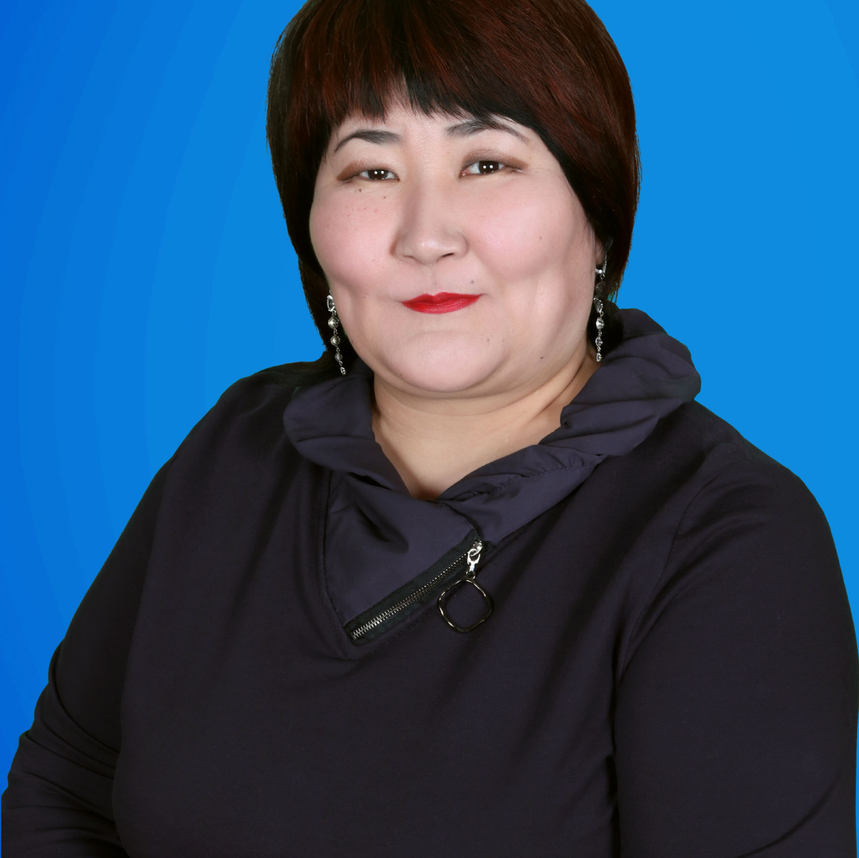
высшее,1998 г. Бурятский государственный университет, специальность «Филология».
Администрация детского сада
Михайлова Екатерина Сергеевна
Заведующий детским садом №5 «Семицветик»
Образование: высшее,1998 г. Бурятский государственный университет, специальность «Филология». Квалификация: «Учитель бурятского языка и литературы»
Контактный телефон: 3-37-04.
Адрес электронной очереди: mikhailovaes@almazik.org

Slide 2
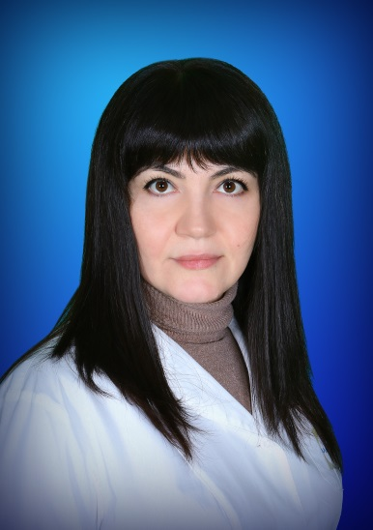
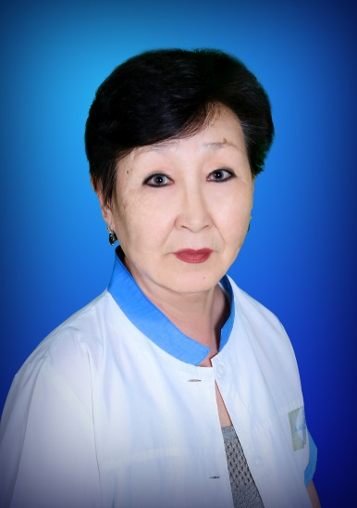
Администрация детского сада
Снычева Роза Муратовна
Врач – педиатр детского сада №5 «Семицветик»
Образование: «Северо – Осетинская государственная медицинская академия», Республика Северная Осетия – Алания, г. Владикавказ, 2005 г.
Специальность: педиатрия.
Квалификация: врач.
Квалификационная категория: высшая.
Контактный телефон: 3-37-01.
Адрес электронной почты: Medik5@anodo.ru
Платонова Татьяна Степановна
Старшая медицинская сестра детского сада №5 «Семицветик»
Образование: Алданское медицинское училище.
Специальность: фельдшер.
Квалификация: медицинская сестра по педиатрии.
Квалификационная категория: высшая.
Контактный телефон: 3-37-01.
Адрес электронной почты: Medik5@anodo.ru

Slide 3
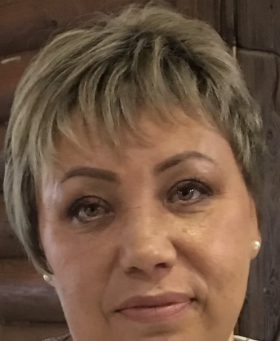
Администрация детского сада
Кобелева Ольга Сергеевна
Заведующий хозяйством детского сада №5 «Семицветик»
Образование: н/о высшее, БГИ. Специальность Финансы
Контактный телефон: 3-37-02
Адрес электронной почты: zavhoz5@almazik.org

